Slide 1

9-СЫНЫП · ДИНАМИКА НЕГІЗДЕРІ
Динамика негіздері бөлімін қайталау
Notes:
Ұйымдастыру. Құндылық: Бірлік және ынтымақ. «Бірлік бар жерде – тірлік бар» (халық мақалы).

Slide 2
Марсқа қонатын аппарат үшін Марстың бірінші ғарыштық жылдамдығын қалай есептейміз?
?
Notes:
Ой қозғау: оқушылардың болжамын тыңдап, тақтаға жазыңыз. Өткен тақырыпты еске түсіру — «Ойлан – жұптас – бөліс»: «Денелердің ауырлық күшінің әрекетінен қозғалуы. Жердің жасанды серіктерінің қозғалысы» тақырыбынан есте қалған ең маңызды 2 нәрсені жеке ойланып, жұппен талқылап, сыныппен бөліседі.

Slide 3
Бүгін үйренеміз
1
2
3
ТЖБ-дағы қателерін талдайды
Бірінші ғарыштық жылдамдық формуласын есептер шығаруда қолданады
Ньютон заңдарын және тартылыс заңын жүйелейді
3
Notes:
Оқу мақсаты: 9.2.2.9 – бірінші ғарыштық жылдамдықтың формуласын есептер шығаруда қолдану;

Slide 4
ЖАҢА ҰҒЫМ
Динамиканың негізгі формулалары
Ньютонның І, ІІ, ІІІ заңдары; F = Gm₁m₂/r²; g = GM/R²; υ₁ = √(gR).
P = m(g ± a).
4

Slide 5
Формула
Есте сақта
F = Gm₁m₂/r²
F
G
m₁
m₂
күш
гравитациялық тұрақты
масса
масса
Н
Н·м²/кг²
кг
кг
5

Slide 6
Формула
Есте сақта
P = m(g ± a)
P
m
g
a
қуат
масса
еркін түсу үдеуі
үдеу
Вт
кг
м/с²
м/с²
6

Slide 7
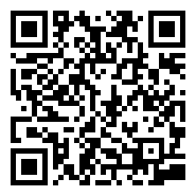
Виртуалды зертхана Сабақтың ортасы · 12 мин
PhET симуляциясы
1
Симуляцияны QR-код арқылы ашыңдар
2
Параметрлерді өзгертіп, нәтижені бақылаңдар
3
Қандай шама қалай өзгереді? Қорытындыны дәптерге жазыңдар
phet.colorado.edu/en/simulations/gravity-and-orbits
Динамика негіздері бөлімін қайталау
7

Slide 8
Сұрақ
1 Н дегеніміз:
1 кг-ның салмағы
1 кг·м/с
A
B
1 кг денеге 1 м/с² үдеу беретін күш
1 Дж/с
C
C
D
8
Notes:
Жылдам тексеріс: оқушылар саусақпен 1–4 көрсетеді немесе «Сынып» режимінде телефоннан жауап береді.

Slide 9
Сұрақ
Жер алманы 1 Н күшпен тартады. Алма Жерді:
0,001 Н-мен тартады
A
1 Н күшпен тартады
B
B
Тартпайды
C
10 Н-мен тартады
D
9
Notes:
Жылдам тексеріс: оқушылар саусақпен 1–4 көрсетеді немесе «Сынып» режимінде телефоннан жауап береді.

Slide 10

A Түсінемін
Массасы 2 кг денеге 8 Н күш әсер етеді. Үдеуі?
ЖАУАБЫ
a = 4 м/с².
10
Notes:
Практикалық жұмыс — «Қателер аңшысы»: Тақтада шешімі қате берілген есеп тұр, жұптар қатені тауып, дұрыс шешімін жазады.. Саралау: А — бәріне, B — көпшілігіне, C — жоғары деңгейге. ЕББҚ: терминдер сөздігі (қазақша – орысша) және сызбалар; толтырылған үлгі есеп және бос орынды толықтыру тапсырмасы.

Slide 11
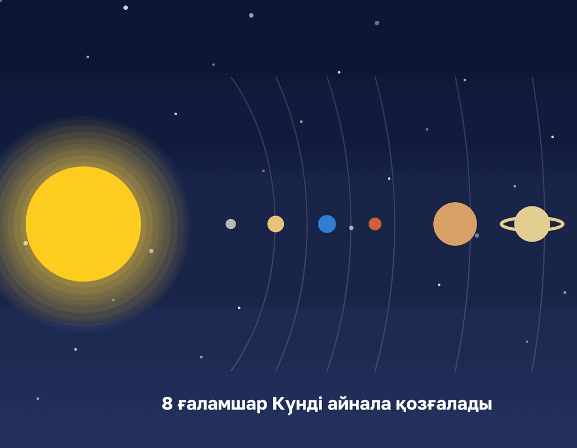
B Қолданамын
Ғаламшардың радиусы Жердікінен 2 есе, массасы 8 есе көп. Ондағы g мен υ₁?
ЖАУАБЫ
g = 2g_{Ж} ≈ 20 м/с²; υ₁ = 2υ₁Ж ≈ 15,8 км/с.
11
Notes:
Сергіту сәті: Көзге арналған жаттығу. Көзбен «8» санын салу, алысқа және жақынға кезек қарау.

Slide 12

C Талдаймын
Лифт 2 м/с² үдеумен көтеріледі; ішінде серіппелі таразыда 5 кг жүк ілулі (k = 1000 Н/м). Серіппенің созылуы?
ЖАУАБЫ
P = 5·12 = 60 Н; x = 6 см.
12

Slide 13
Сұрақ
Жерден алыстаған сайын g:
Кемиді
Артады
A
A
B
Нөлге тең бірден
Өзгермейді
C
D
13

Slide 14
Есте сақта
Ньютонның І, ІІ, ІІІ заңдары; F = Gm₁m₂/r²; g = GM/R²; υ₁ =…
P = m(g ± a)
14

Slide 15
Үй тапсырмасы
Қатемен жұмыс; 3 есеп.
A
Тоқсан формулалары картасы.
B
Марсқа ұшу миссиясы бойынша есептер жинағы.
C
15

Slide 16
Синквейн
1
2
3
4
5
1 зат есім — тақырып
2 сын есім
3 етістік
4 сөзді сөйлем
1 сөз — синоним
16
Notes:
Рефлексия: тақырыптың негізгі ұғымына 5 жолдан тұратын синквейн құрау.. Кері байланыс: Mentimeter

Slide 17
Сабаққа рахмет!

